Slide 1

ICB : INPT’S CLASSROOM BOOKING
Présentation du projet:
Houda El Ibrahimi
Oumayma Mechatte
Oussama Louati
Asma zagmouzi

Slide 2
Projet de Prise en Main
Présentation:

Slide 3

Préambule
Introduction Générale
Contexte
Problématique & Objectifs
Motivation
Spécifications Fonctionnelles
Spécifications non Fonctionnelles
Technologies Utilisées
Architecture Technique
Schéma de la Base de Données
Conception
Développement
Conclusion Générale

Slide 4

Introduction

Slide 5
Contexte
Dans le cadre de la formation ASEDS et comme nous sommes des futurs ingénieurs logiciels, le comité de filière nous délèguent la tâche de concevoir et développer une solution web.
Le but majeur de ce dernier est de faciliter la gestion des réservations des salles au sein de l’établissement.

Slide 6
Problématique & Objectifs
De base, cette Solution Web a été proposée pour venir en aide à trois entités majeures à savoir :
L’administration qui galère quant à la gestion des salles en vue de leur nombre important.
Les professeurs qui trouvent très basique la procédure pour réserver une salle de cours ou l’annuler.
Les étudiants qui ne se repèrent pas facilement et qui ne sont pas notifiés des fois de la salle où ils ont cours.

Slide 7
Motivation
Autant que futurs développeurs, il est important de se familiariser dès le départ avec tous les Tools et tout ce qui contribue à la création de site web, d’applications web ou mobile.
C’est pour ça qu’en parallèle avec notre cursus académique, les projets de développement qui s’adaptent à nos connaissances croissantes s’avèrent être très utiles. Ainsi, nous aurons l’occasion d’appliquer ce que nous étudions au fur et à mesure des 3 années de notre formation.

Slide 8
Spécifications Fonctionnelles

Slide 9
Spécif. Fonct
Ce site Web proposera aux différents utilisateurs différentes fonctionnalités. Les unes sont communes, d’autres ne le sont pas.
Le site Web a surtout été réalisé dans l’objectif d’organiser la réservation des salles au sein de l’INPT.
Comme il existe différents utilisateurs, une authentification est obligatoire.
Cette étape passée; en naviguant dans le site web, tous les utilisateurs auront un Dashboard dans lequel sera affiché l’état des salles selon le besoin requis. Récoltées suite à une spécification des besoins faite au préalable, nous listons ci-dessous les différentes fonctionnalités que doit contenir le site, sous 3 comptes :

Slide 10
Spécif. Fonct
LogIn as Staff :
S’authentifier.
Consulter l’état des salles (ie. disponibilité)
Être notifié des demandes de réservation, de changement (avec la possibilité d’approuver ou de refuser) et d’annulation des salles.
LogIn as Professor :
S’authentifier.
Avoir un Dashboard regroupant les différents cours qu’il doit assurer ainsi que les salles où ils seront tenus.
Consulter l’état des salles (ie. disponibilité).
Avoir la possibilité de réserver, changer ou annuler une salle et ceci selon une date et une heure qu’il indiquera.
Être notifié de l’état de la demande effectuée (ie. demande acceptée ou refusée).
Pouvoir signaler et alerter d’un problème dans une salle donnée.

Slide 11
Spécif. Fonct
LogIn as Student :
S’authentifier.
Avoir un Dashboard ,modélisant l’emploi du temps de la période en cours, regroupant les différents cours ainsi que les salles où ils seront tenus.
Être notifié des réservations soudaines ou de changement de salles.
Consulter les salles d’études (ie. Salles ouvertes hors créneaux de cours)
Pouvoir accéder aux salles selon le bâtiment ainsi que l’étage.
Avoir l’accès à une Map des différents bâtiments et étages avec la disposition des salles.

Slide 12
Spécifications non Fonctionnelles

Slide 13
Spécif. Non Fonct
Facilité d'accès & d‘utilisation
Disponibilité
Rapidité de réaction & de réponse
Présence de Documentation détaillée
Accès à un Guide d‘utilisation
Compatibilité avec le système d'exploitation

Slide 14
Choix des technologies

Slide 15







Technologies Utilisées
FrontEnd : HTML, CSS, JavaScript, React, Bootstrap
BackEnd : NodeJs
Git : pour la gestion des versions
Base de Données : MySqL

Slide 16
Architecture Technique

Slide 17

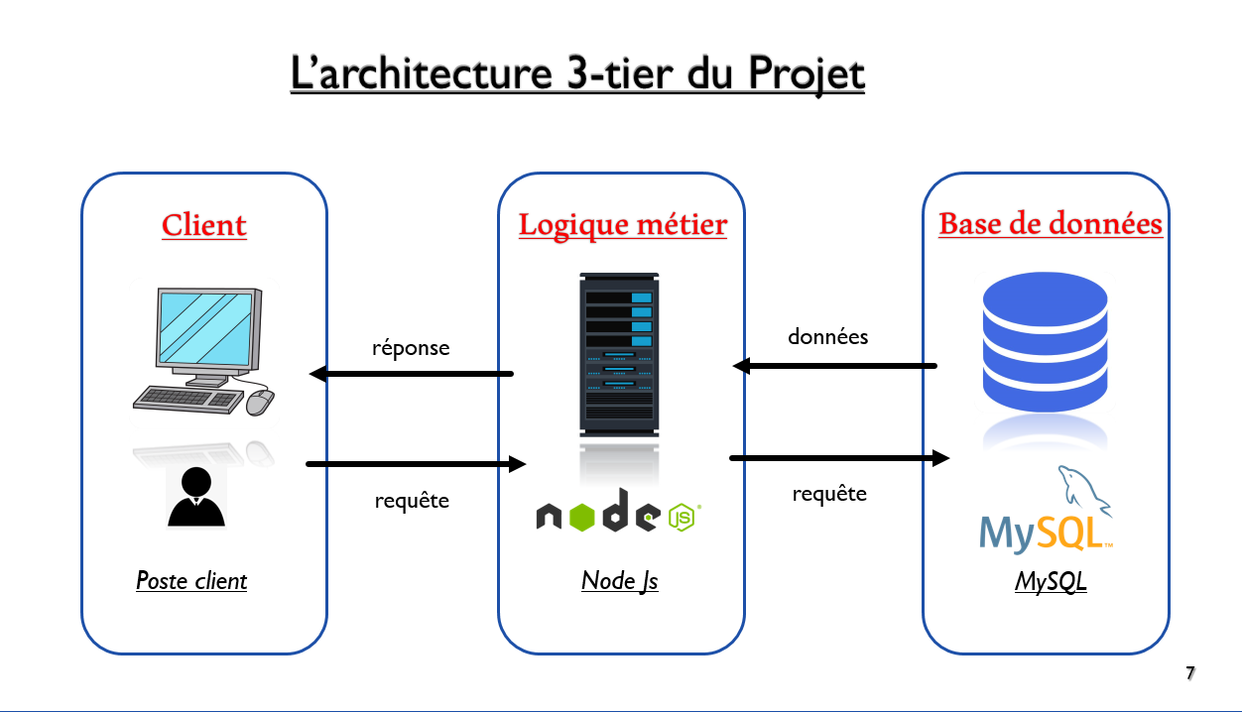

Slide 18
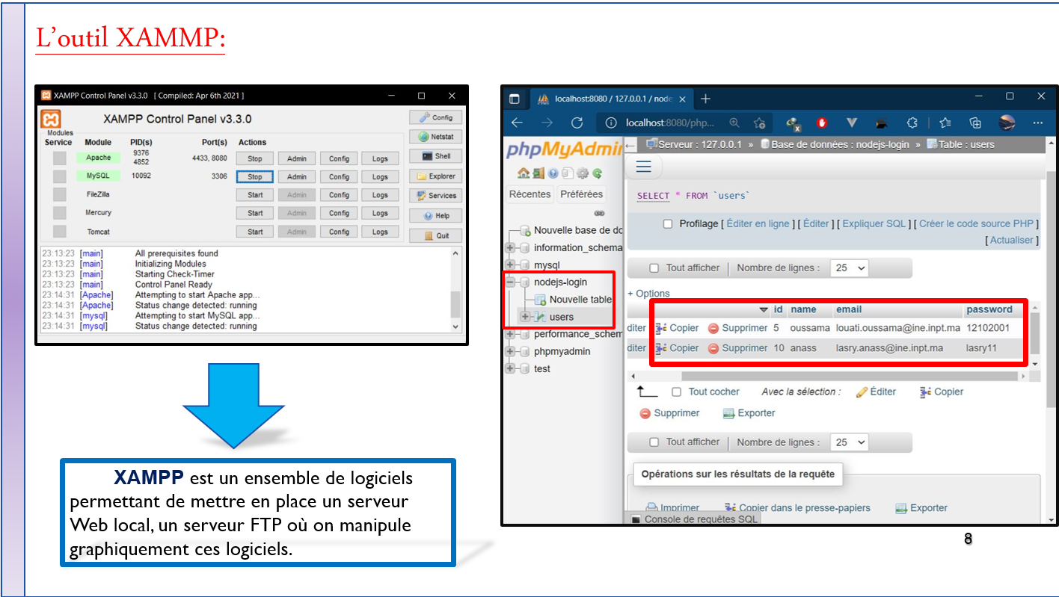
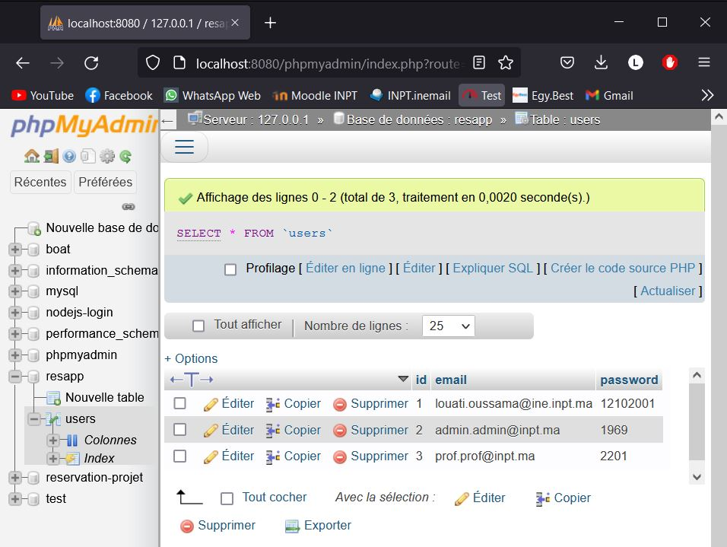

Slide 19
Schéma de la Base de Données

Slide 20
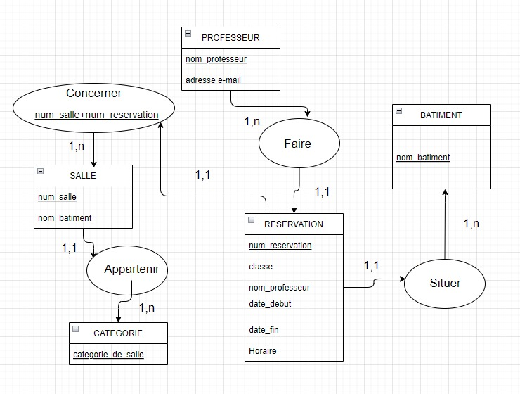

Slide 21
Conception

Slide 22
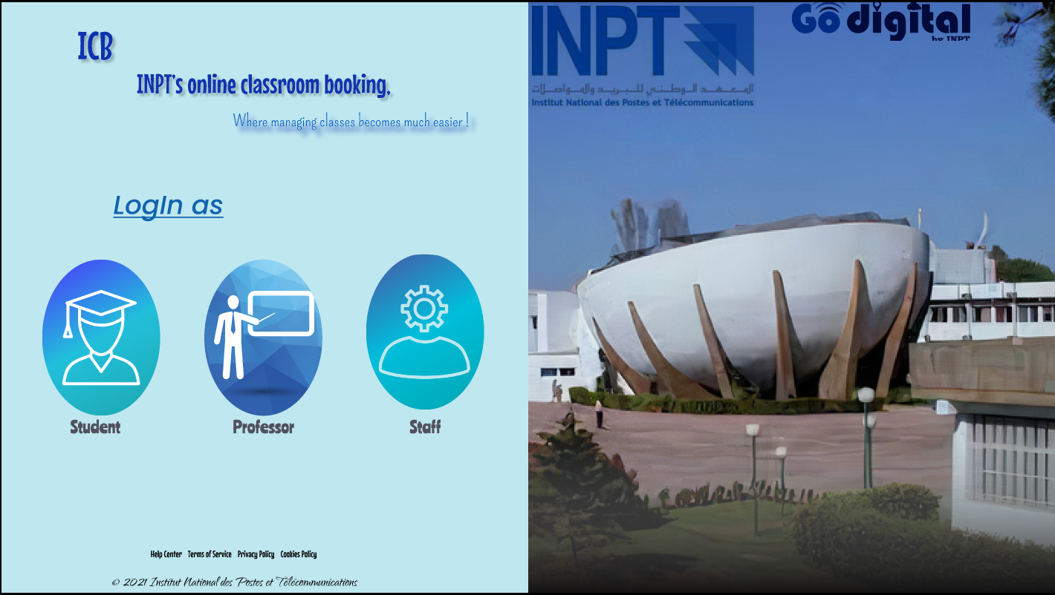
Home Page

Slide 23
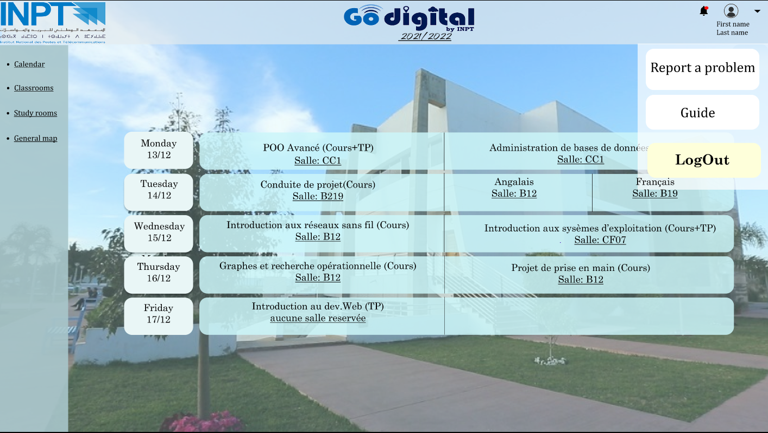
Student

Slide 24
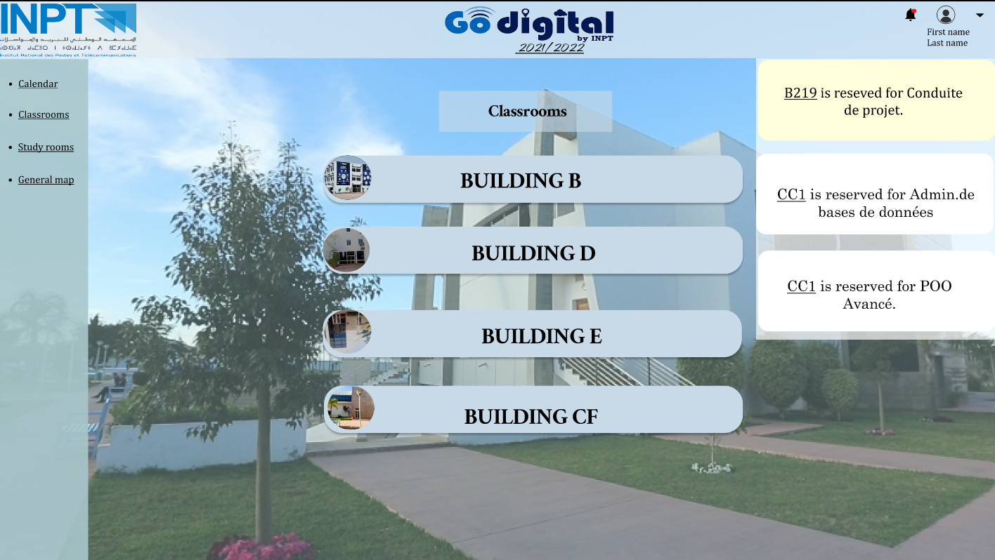

Slide 25
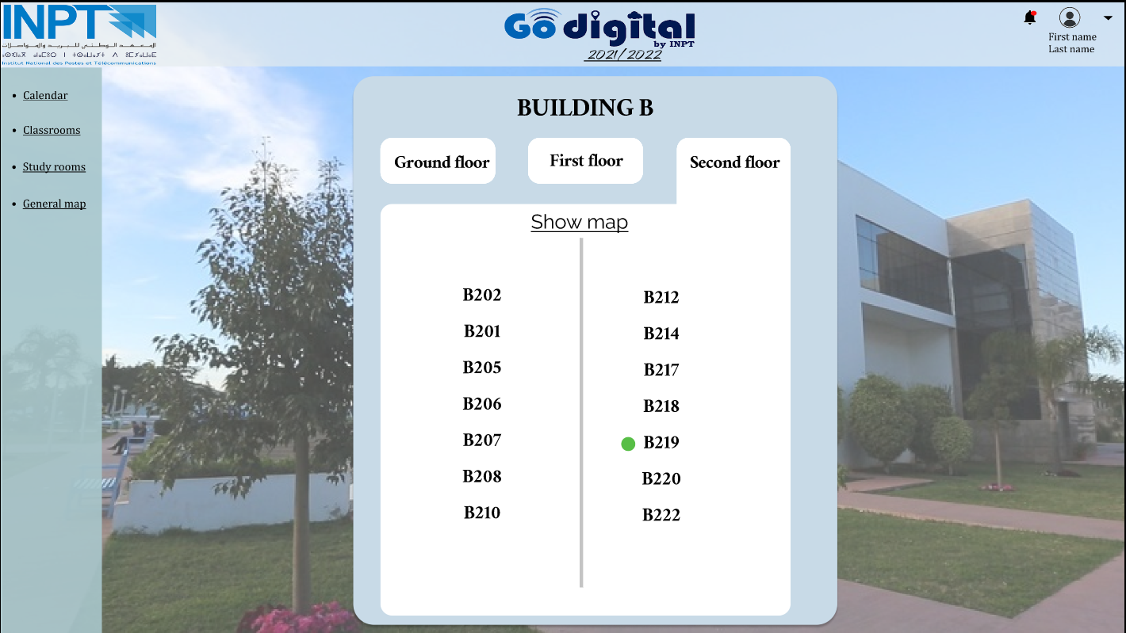

Slide 26
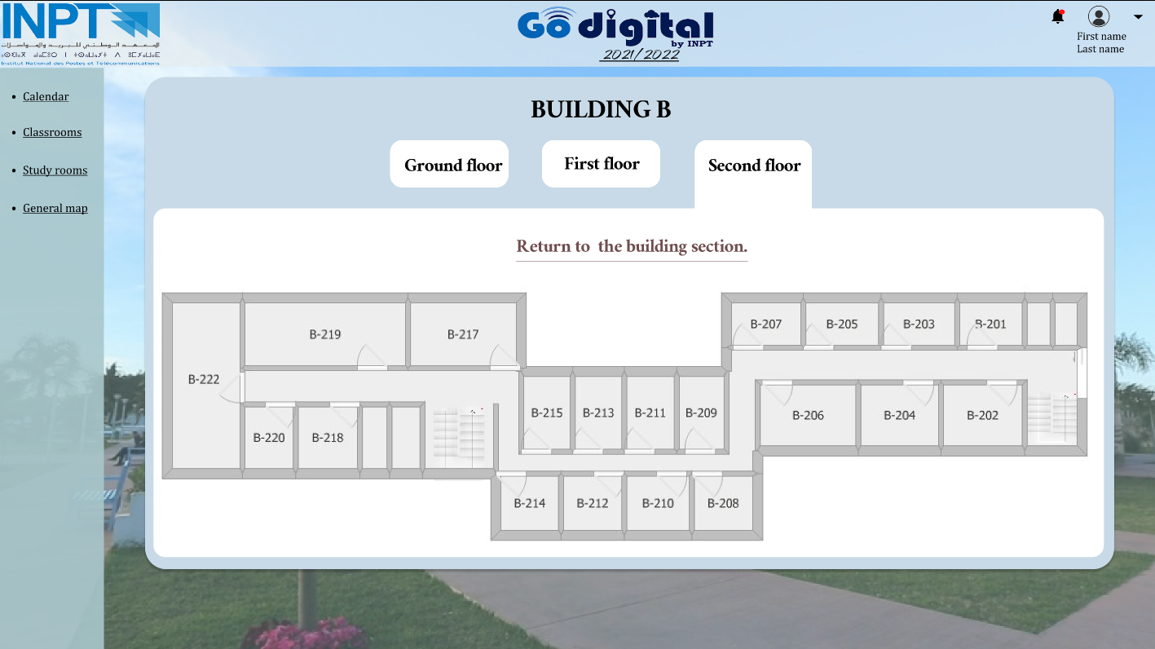

Slide 27
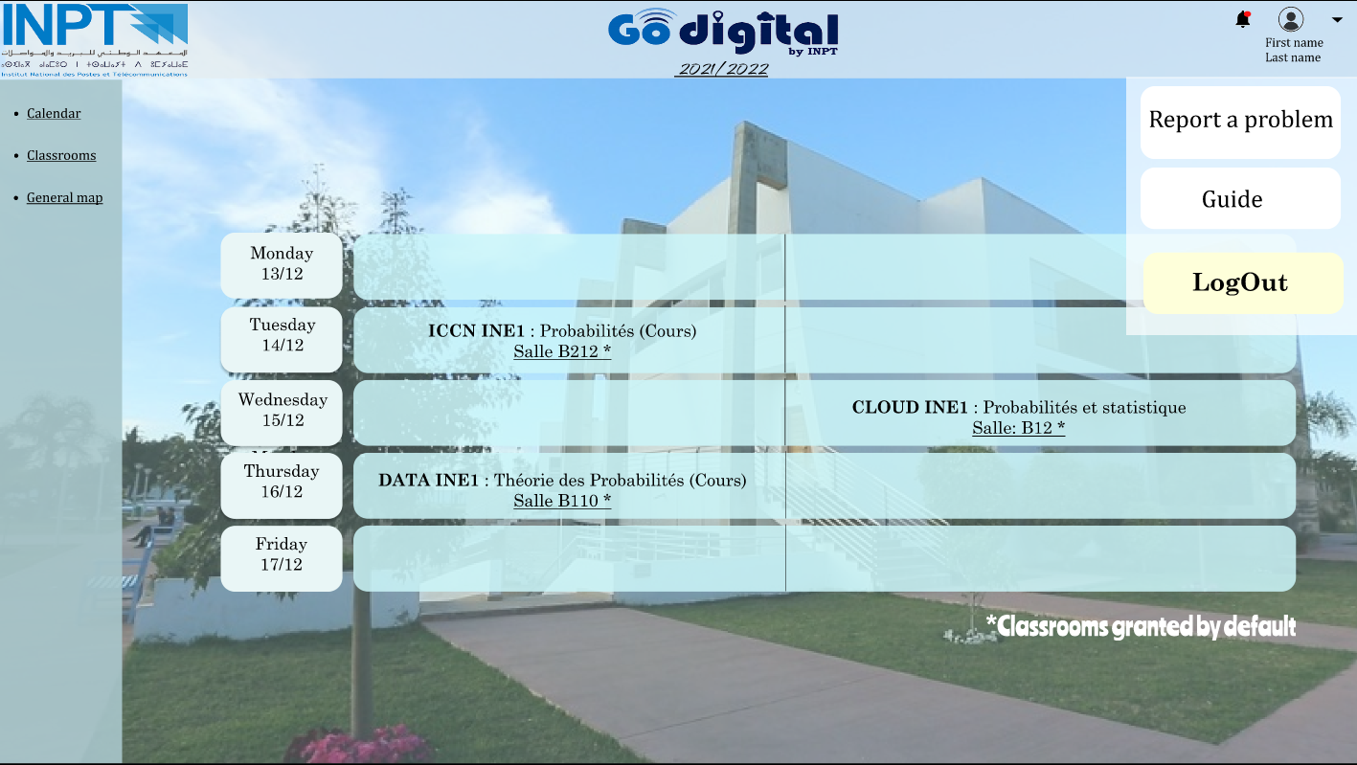
Professor

Slide 28
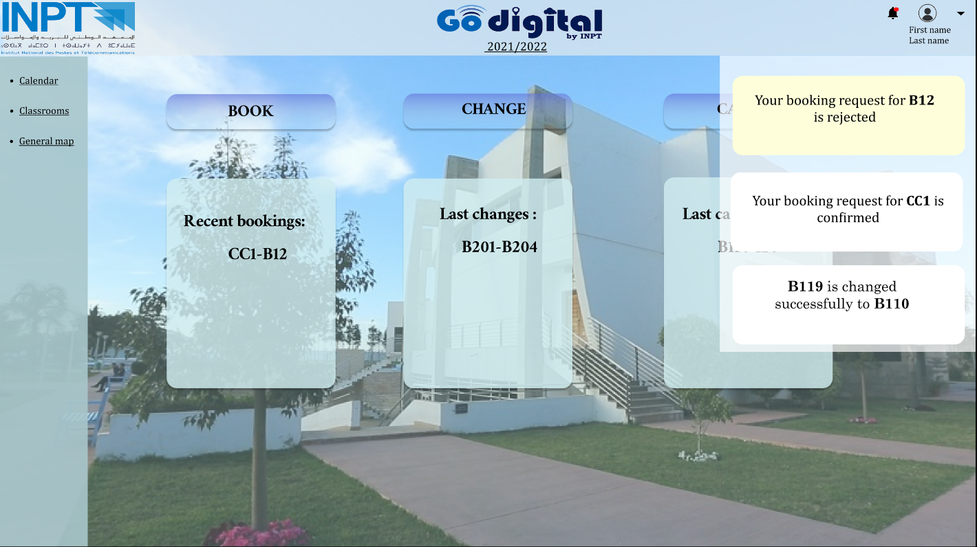

Slide 29
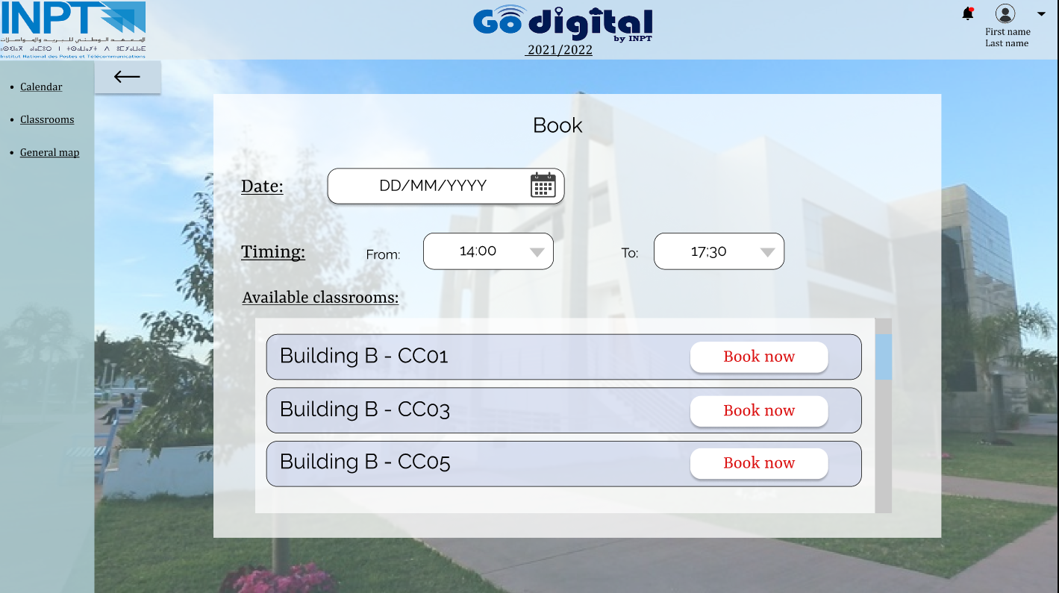

Slide 30
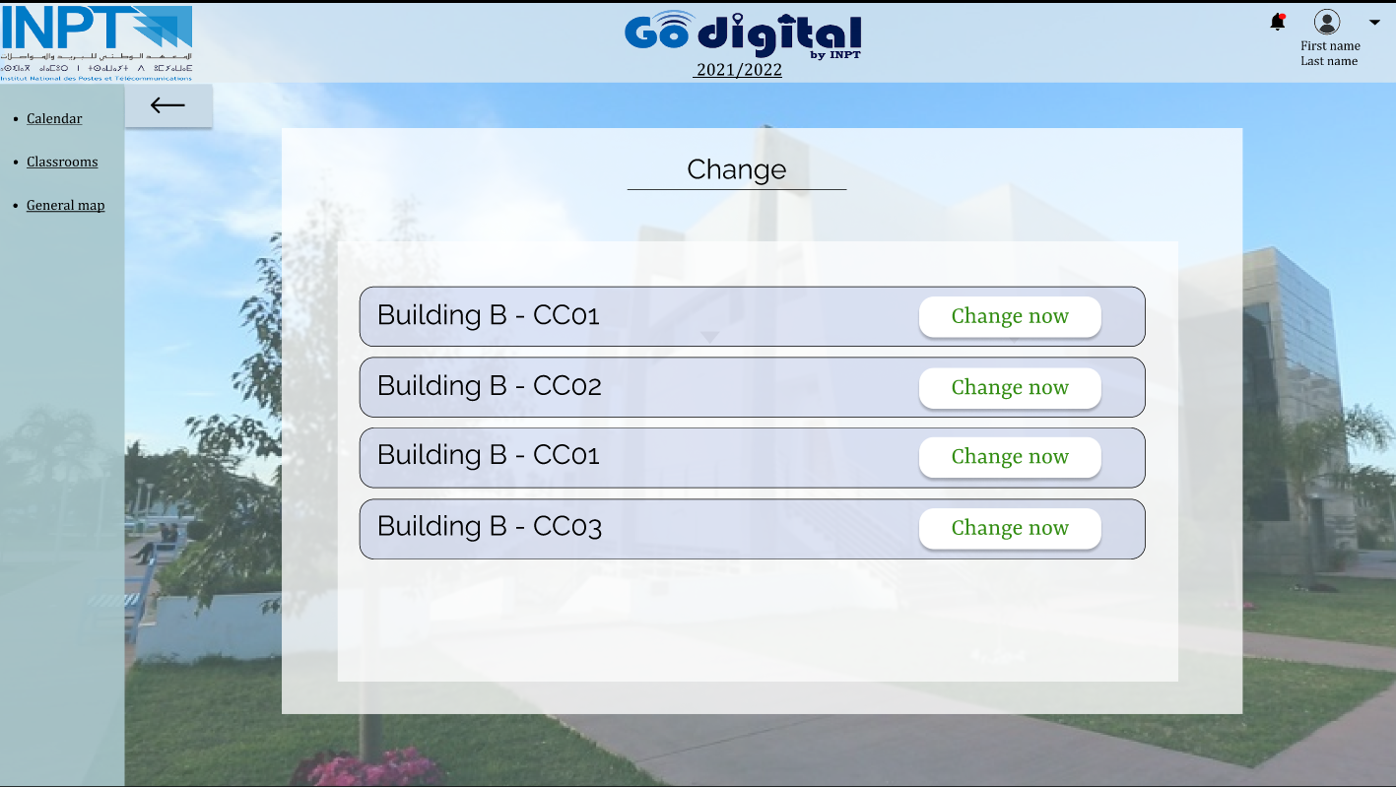

Slide 31
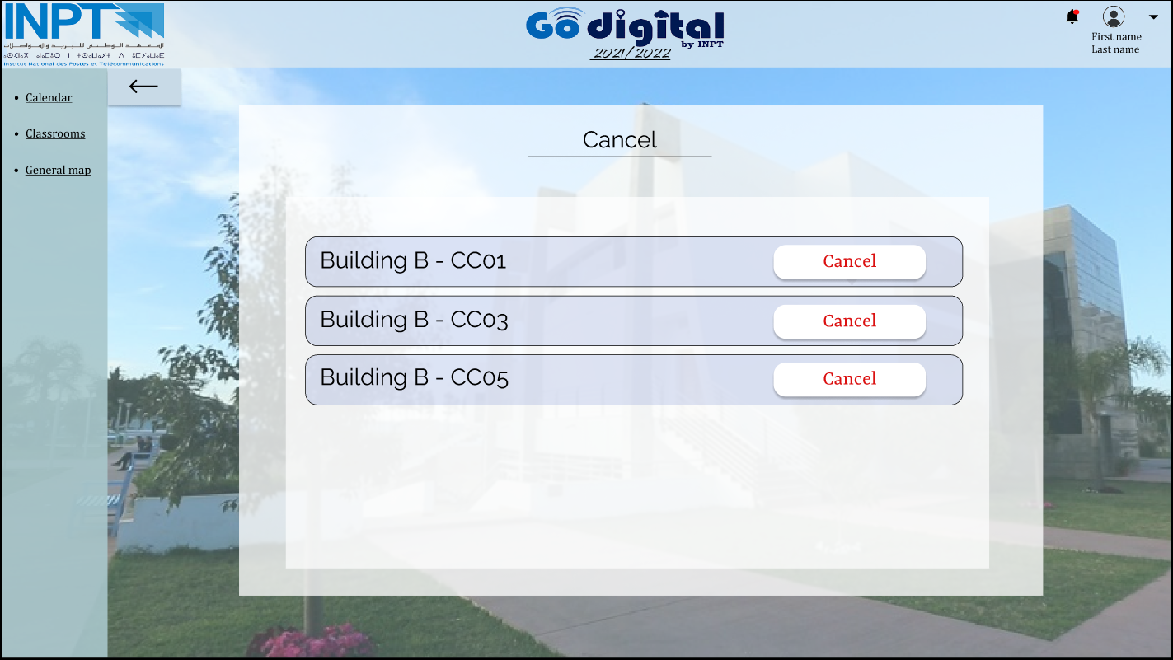

Slide 32
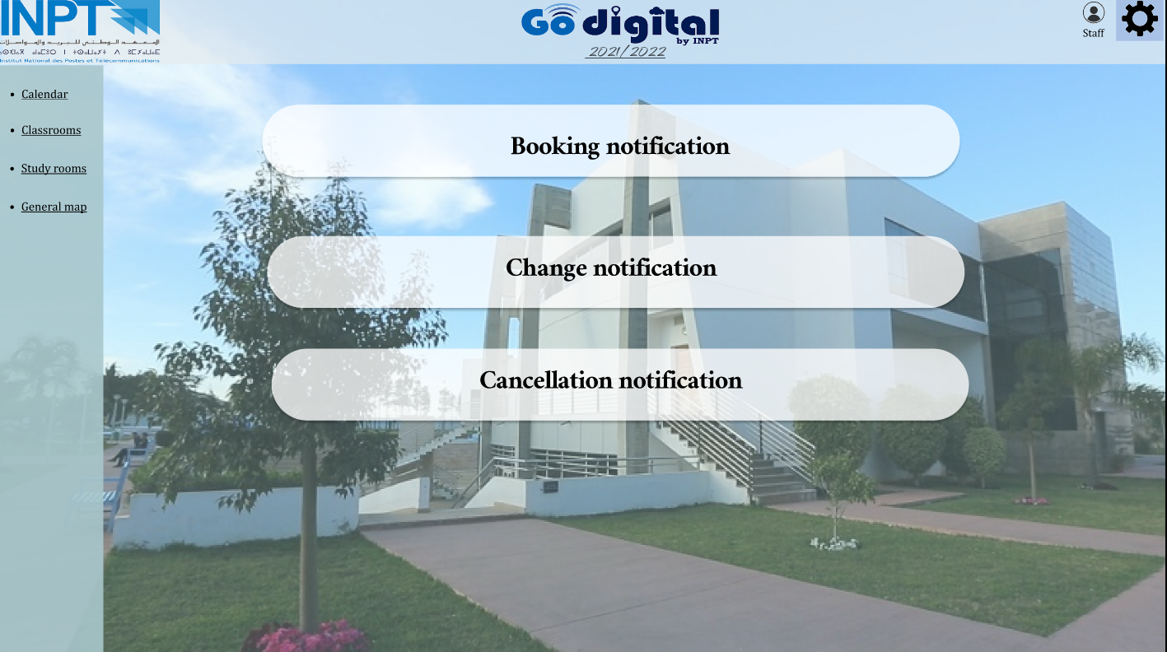
Staff

Slide 33
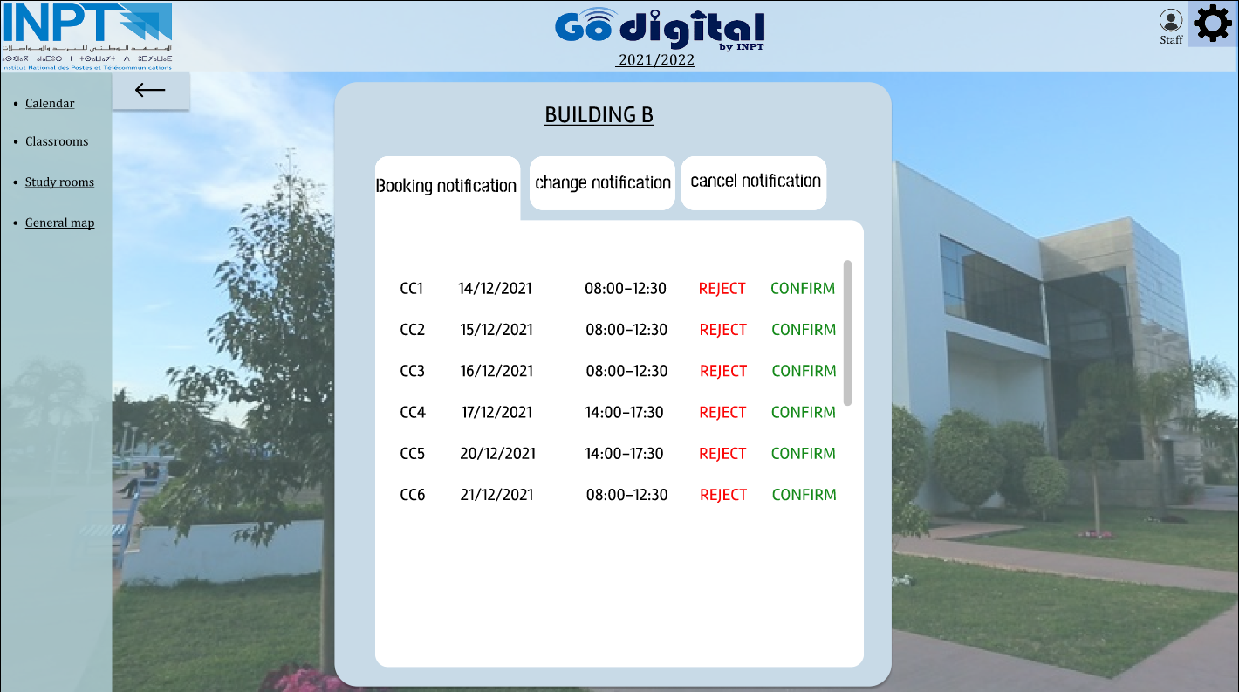

Slide 34
Développement

Slide 35
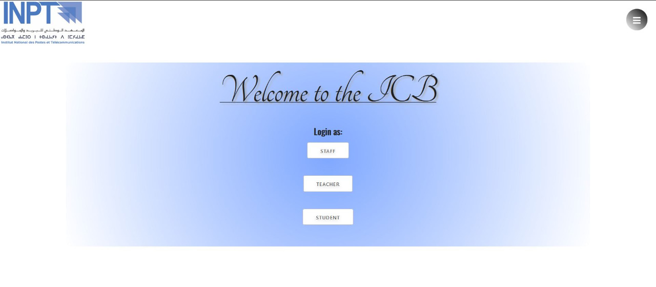

Slide 36
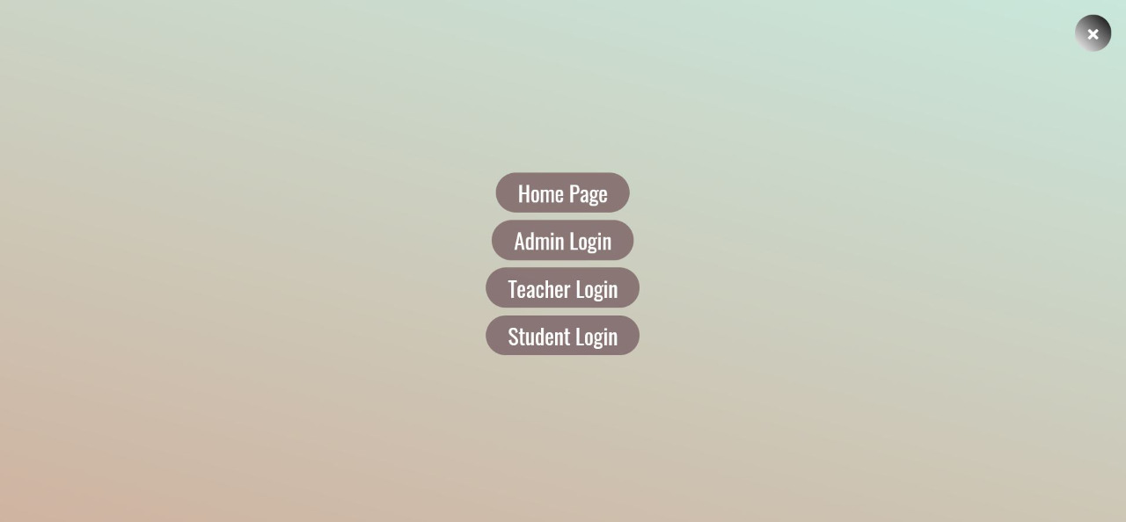
Conclusion

Slide 37
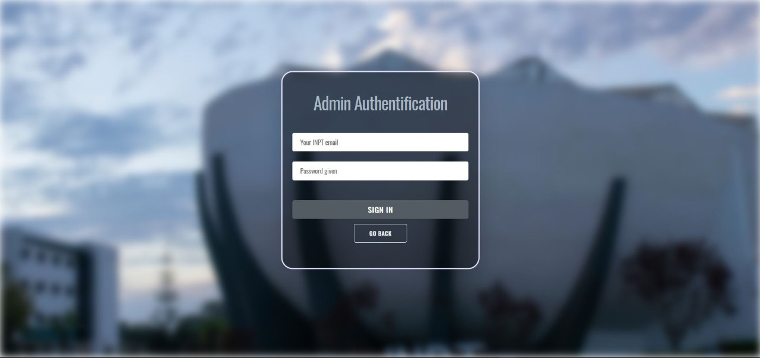
Conclusion

Slide 38
Conclusion

Slide 39
Git Repository : github.com/OssamaLouati/Projet-ICB Lien Prototype Figma : https://www.figma.com/file/6v4Kxd9UVGZDHZ6BNaAAax/Untitled?node-id=2%3A2
ANNEXE

